Slide 1



Slide 2


一例老年骨髓移植术后肺部感染鲍曼患者

Slide 3

● 病例简介
摘要
1.独特性：患者鳞状细胞癌 化疗后骨髓移植 反复发热 肺部感染 免疫抑制宿主
2.背景：患者2025年4月开始出现反复咳嗽咳痰，伴胸闷、盗汗，无痰血，半年内体重下降
12斤，2025-04-24湘乡体检肺部CT发现左肺下叶病变（长約43m），右中叶4.3m结节，5月7日于我院介入科局麻

Slide 4
● 患者基础信息
1.人口学信息：72 男 湘潭 退休
2.主诉：反复咳嗽、咳痰4月余，呼吸困难1月余。加重10余天
诊断意见：免疫组化后补充报告《超声空化组织处理病理诊断）：（左肺组织）碎组织，共0.2*0.1*0.1cm。中分化鳞状细胞癌。特珠染色：AB染色（-），PAS染色（-），抗酸染色（一）。免疫组化：TTF-1（一），NapsinA（-），P40（+）。CK5/6（+），Ki-67（75%+）。P53（95%强+，示突变型表达），PD-LI（TPS：<1%）。NUT（-）。患者后于长沙市中心医院行三周期TP化疗联合替雷利珠200mg免疫治疗，一周期化疗期间曾出现小肠不全性肠梗阻，子以通便治疗后好转，患者化疗后出现骨髓移植，反复发热，自行予以抗生素抗感染治疗后好转。7月于湘雅医院复查PET-CT评估有手术指征，诊断间质性肺炎，无手术条件，建议予以化疗免疫联合放疗治疗原发病，后子以八周期放疗。患者2025年8月因“气促半月”于长沙市中心医院入院，痰tNGS检出黄曲莓、鲍曼不动杆菌，考虑间质性肺炎、侵入性肺曲莓病，子以抗感染、伏立康唑抗真菌，甲泼尼龙调节免疫（40mg012hd1-9、32mg Qd 每两周减两片）调节免疫治疗。2025年9月18日为求下一周期治疗于长沙市中心医院住院治疗，患者入院时有咳嗽、咳痰，为绿色脓痰，量较少，伴腰痛、双侧多骨关节疼痛，偶有抽筋，完善骨密度后子以地舒单抗+碳酸钙+骨化三醇治疗骨质疏松，子以曲马多止痛治疗无效。9月21日无诱因出现腹痛，腹痛以脐周绞痛为主，伴呕吐，呕吐物为胃内容物，伴里急后重，伴无尿，伴低血压，测血压65/47mmHg，伴皮肤发冷、乏力、出冷汗，完善炎性指标提示PCT:78.9ng mlcrp: 157.5mg/L，考虑合并肠道感染，感染性休克可能性大，予以美罗培南抗感染、去甲肾上腺素升压，辅以止呕、护胃、补液扩容等对症治疗。于09.21同意转入ICU进一步治疗，先后予以头孢他啶阿维巴坦（09.21-09.22）＋伏立康唑（09）＋依拉环素50mga12h<09.24-09.27）+万古霉素（09.23-09.28）＋多粘菌素E雾化（09.23-09.27）＋多粘菌素B（09.28）+美罗培南（09.28）抗感染、恩替卡韦抗病毒、辅以护肝、输血小板、血液净化
3.既往史：高血压史10余年，使用苯磺酸左氨氯地平+厄贝沙坦降压，已停药。乙肝40余年，经抗病毒药物治疗后好转，现病情再发，服用恩替卡韦抗病毒治疗。药物过敏史：康菜特、雷尼替丁，使用后皮肤瘙痒，全身反应重，否认肝炎史，香认结核史，否认疟疾史，否认心脏病史，否认糖尿病史，否认脑血管病史，香认精神病史，否认手术史，香认外伤宏，香认输血史，否认食物、药物过敏史，预防接种史不详，新冠疫苗接种史不详，流感疫苗接种史

Slide 5
● 入院后检查
1.体格检查：
体温：36.5°C，脉搏：102次/分，呼吸：15次/分，血压：83/50mntlg（去甲肾上腺素持续泵入），98%
（经气管插管呼吸机辅助呼吸）
发育正常，营养良好，慢性面容，神志镇静，精神尚可，自动体位，查体不合作，全身皮肤黏膜未见黄染，未见出血点，全身浅表淋巴结未触及肿太。头颅无畸形、双眼睑无浮肿，双眼天外类，结膜天充血及水肿，巩膜无黄染，角膜透明。眼球活动自如，双侧瞳孔等大等圆，对光反应灵敏。耳廓天畸形，外耳道无溢脓。压痛查体不合作。外鼻无畸形，鼻通气良好，无鼻翼煽动。口尽可见疱疹，口腔粘膜有出血点，伸舌居电，无蔑颜，咽部天充血，扁桃体无肿大，无脑性分泌物。领软无抵抗，无颈静脉怒张，肝颈静脉回流征阴性，甲状腺无肿大，看血管杂音，气管居中，胸廓天畸形，双侧呼吸活动对校，双侧语颤对務，语顿无增强或减弱，双肺叩诊清意，双肺呼吸音清晰，未闻及干湿性啰音和胸膜摩擦音。心前区无隆起，心尖搏动位于第五肋间左锁骨中线内0.5cm，未触及震颤，心界无扩大，心率102次/分，律齐，心音天明显增强和减弱，各瓣膜听诊区未闻及病理性杂音。腹部平软，未见腹壁静脉曲张，天胃肠型及蠕动波，全腹无压痛、反跳痛及腹肌紧张，未触及腹部包块，肝、脾肋缘下未触及，腹部移动性浊音阴传，叩击痛查体不合作。肠鸣音正常。脊柱、四胶无畸形，关节红肿，无杵状指《趾），双上肢、双下肢及腰背部有凹陷性浮肿。肌力、肌张力查体不合作。腹壁反射正常，敗一头肌反射、敗三头肌、膝腱反射、跟腱反射正常，巴氏征阴性，克民征阴性，布氏征阴性，肛门、外生殖器未见
2.辅助检查：
长沙中心医院：
【2025-09-22肺部+腹部CT】双肺后部新发渗出灶：坠积性肺
炎？请结合临床。肠管广泛性扩张积气积液并肠壁水肿增厚，肠系膜混浊并腹盆腔积液：反应性肠郁张？腹膜炎？请结合临床。
【2025-09-28肺部+颅脑CT】1. 双肺感染性病变较前明显进展；双
侧新见少量胸腔积液：气管插管术后。余况大致同前。2.小肠插管犬后；腹部肠管积液积气，肠壁增厚水肿及肠系膜增厚模糊较前部分减轻。余上、下腹情况大致同前。3.老年性脑改变。【胃镜检查】糜烂性食管炎；胃窦溃疡性质待定，内镜下鼻肠管置入术。【2025-09-23tNGS病原微生物靶向高通量测序】 检测结果：阳性，检出病原体：人类疱疹病毒5型（CMV）、粪肠球菌、人类疱疹病毒1型（HSV1）、人类多瘤病毒1型（BK病毒）：传染性病原体：阴性。09.28【曲霉菌抗体IgG2 38.65AU/ml。【乙肝三对检查】抗乙型肝炎核心抗体IgM阴性，抗乙型肝炎病毒核心抗体阳性（+），抗乙型肝炎病毒e抗体 阳性（+），乙型肝炎病毒e抗原 阴性，抗乙型肝炎病毒表面抗体弱阳性，乙型肝炎病毒表面抗原 弱阳性。【HBV-DVA】1.2×10%IU/mL。
2025-09-23我院急诊：【血常规】自细胞计数 6.81*109/L，血红蛋白 86g/1，，红细胞计数
2.80*1012/L+，血小板计数 40*109/L+，中性粒细胞比值90.3%1，淋巴细胞计数
0.40*109/L、、【肝功能】碱性磷酸酶91.OU/L，谷丙转氨酶 128.3U/L1，谷草转氨酶
131.OU/L，总生日 46.4g/L、，日蛋日 28.9gL、，球蛋白 17.5g/L，，总胆红素
112.81mol/L1，真接胆红素91.74mol/L，总胆汁酸28.8umol/L1，白球比例1.65，【肾
功能】尿素28.30mmol/L^，肌酐374.01 mol/L，，尿酸343.0umo1/L，【电解质】钠133.7mmol/L，，钾 3.67mnol/L，氯 96.7mnol/L、，血清碳酸氢盐测定 14.1mmol/L，，钙
1.72mmol/L、磷 1.89mol/L，，镁0.S0mnol/L【血气分析】PH 7.40，pCO2 29mmigg，，po2
166mmHg，， HCO3- 18.Ommol/L、HCO3std 20.3mmol/L， BE（B）-6.Ommol/LJ，Na+129mmol/L、. K+3.2mmol/L、.Ca++0.42mmol/L、. Glu4.2mmol/L. Lacl.7mmol/L.

Slide 6
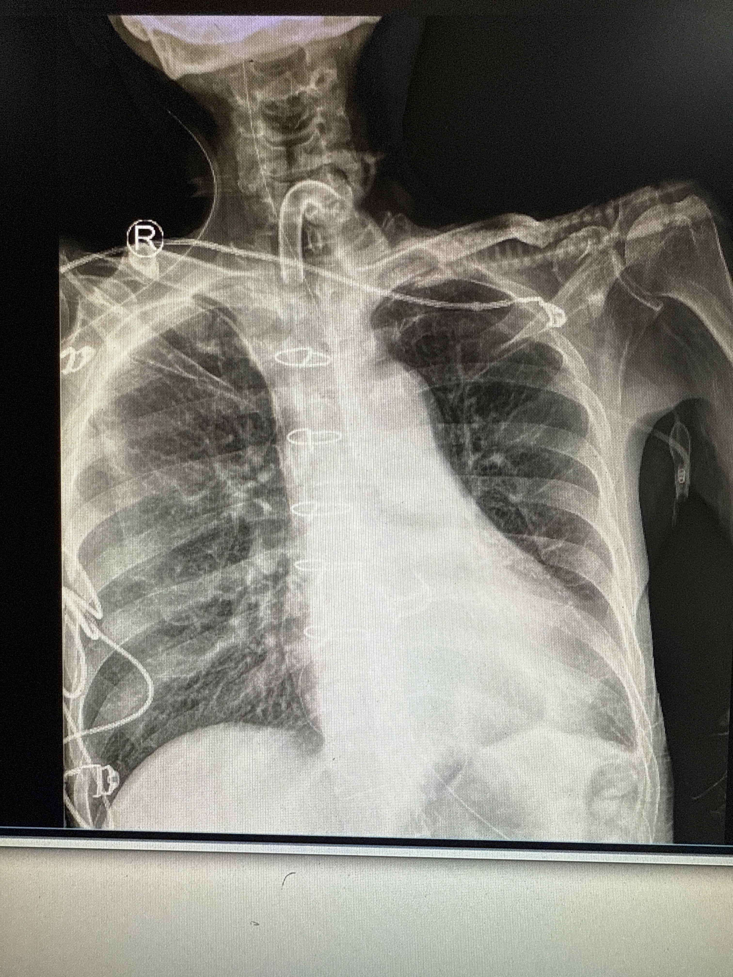
● 入院后检查
3.影像学检查：

Slide 7
● 诊断评估
诊断评估
1.初步诊断：重症肺炎 呼吸衰竭，2、脓毒血症 脓毒性休克，3、急性肾功能不全，4、肝功
能不全，5、肺恶性肿瘤（左肺下叶，
cT3NOMO,
IIB期入恶性肿瘤免疫治疗恶性
肿瘤维持性化学治疗 恶性肿瘤放射治疗，6、冠状动脉粥样硬化性心脏病 陈旧性下壁心肌梗死，7、高血压病3级（极高危），8、间质性肺炎，9、侵入性肺曲霉病，
10、慢性阻塞性肺病，11、胃溃疡，12、慢性乙型病毒性肝炎，13、陈旧性肺结核，
14、血小板减少，15、低蛋白血症，16、下肢静脉肌间血栓形成 锁骨下静脉血栓形成，15、颈总动脉斑块 锁骨下动脉斑块，16、高脂血症，17、前列腺增生，18、重度骨质疏松，19、睡眠障碍，20、营养风险
2.诊断依据：：1脓毒血症 脓毒性休克：惠者老年男性，以咳嗽咳痰、声音嘶哑起病，近期病情
住
加重伴发热，入科查体：血压：83/50mHg（去甲肾上腺素持续泵入），听诊双肺呼吸音粗，双下肺散在湿罗音，外院肺部CT提示双肺散在感染，全身炎性指标明显升高，合并多器官功能障碍（肌
住阝
酐升高至378.0
1 mol/L，血小板减少至31×10?/L，ALT:118.4，AST:127.7，低血压），SOFA
评分>2分，故此考虑诊断。
抢救
2.重症肺炎：患者老年男性，以咳嗽咳痰、声音嘶哑起病，近期病情加重伴发热，入科时经气管插管呼吸机辅助呼吸，合并脓毒性休克，入科查体：血压：83/50mmHg（去甲肾上腺素持续泵入），98%（经气管插管呼吸机辅助呼吸）。神志镇静，双侧瞳孔等大等圆，约3mm，双瞳孔对光反射相迟钝，巩膜黄染，双肺呼吸音粗，双肺可闻及散在湿啰音。结合外院肺部CT提示双肺散在感染，考虑该诊断。
3. 间质性肺炎 4.慢性阻塞性肺病 5.低蛋白血症6.骨质疏松7、高血压病3级（极高危）8、颈总动脉斑块 9、锁骨下动脉斑块10、高脂血症 11、慢性乙型病毒性肝炎 12、陈旧性肺结核 13、前列腺增生 14、肺恶性肿瘤 15、恶性肿瘤免疫治疗 16、恶性肿瘤维持性化学治疗17、侵入性肺曲霉病 18、冠状动脉粥样硬化性心脏病 19、陈旧性下壁心肌梗死：结合既往病史可诊断。
3.鉴别诊断：文气管扩张：慢性反复咳嗽、咳痰，多有大量脓痰，常反复咯血。轻者x线胸片无异常或仅见肺纹理增粗。典型者可见卷发样改变，高分辨率CT发现扩张的支气管有助于确诊。

Slide 8
● 治疗过程
1.药物：多黏菌素E雾化*30天
美罗培南1000md*15天
依拉环素50mg q12*14天
2.手术：无

Slide 9
● 治疗过程
3.微生物/病理结果：肺泡灌洗液鲍曼不动杆菌
4.方案调整：体温控制不佳 肺部影像加重
5.指标追踪：体温从40.2下降到36.6

Slide 10
● 治疗过程
3.时间轴记录:(折线图)

Slide 11

● 诊疗体会
1.疗效评价：对于免疫抑制的患者，抗感染药物的选择不多，依拉环素抗菌活性强 安全性高 退热时间快
2.局限性：无
3.结论：依拉环素对于免疫抑制肺部感染的患者，退热时间快 抗菌活性强 安全性高

Slide 12
感谢观看
敬请指导

